Slide 2
Hexagonal Architecture
Explained
Waldemar Mękal · @wmekal

Slide 3


Slide 4


Slide 5


Slide 6
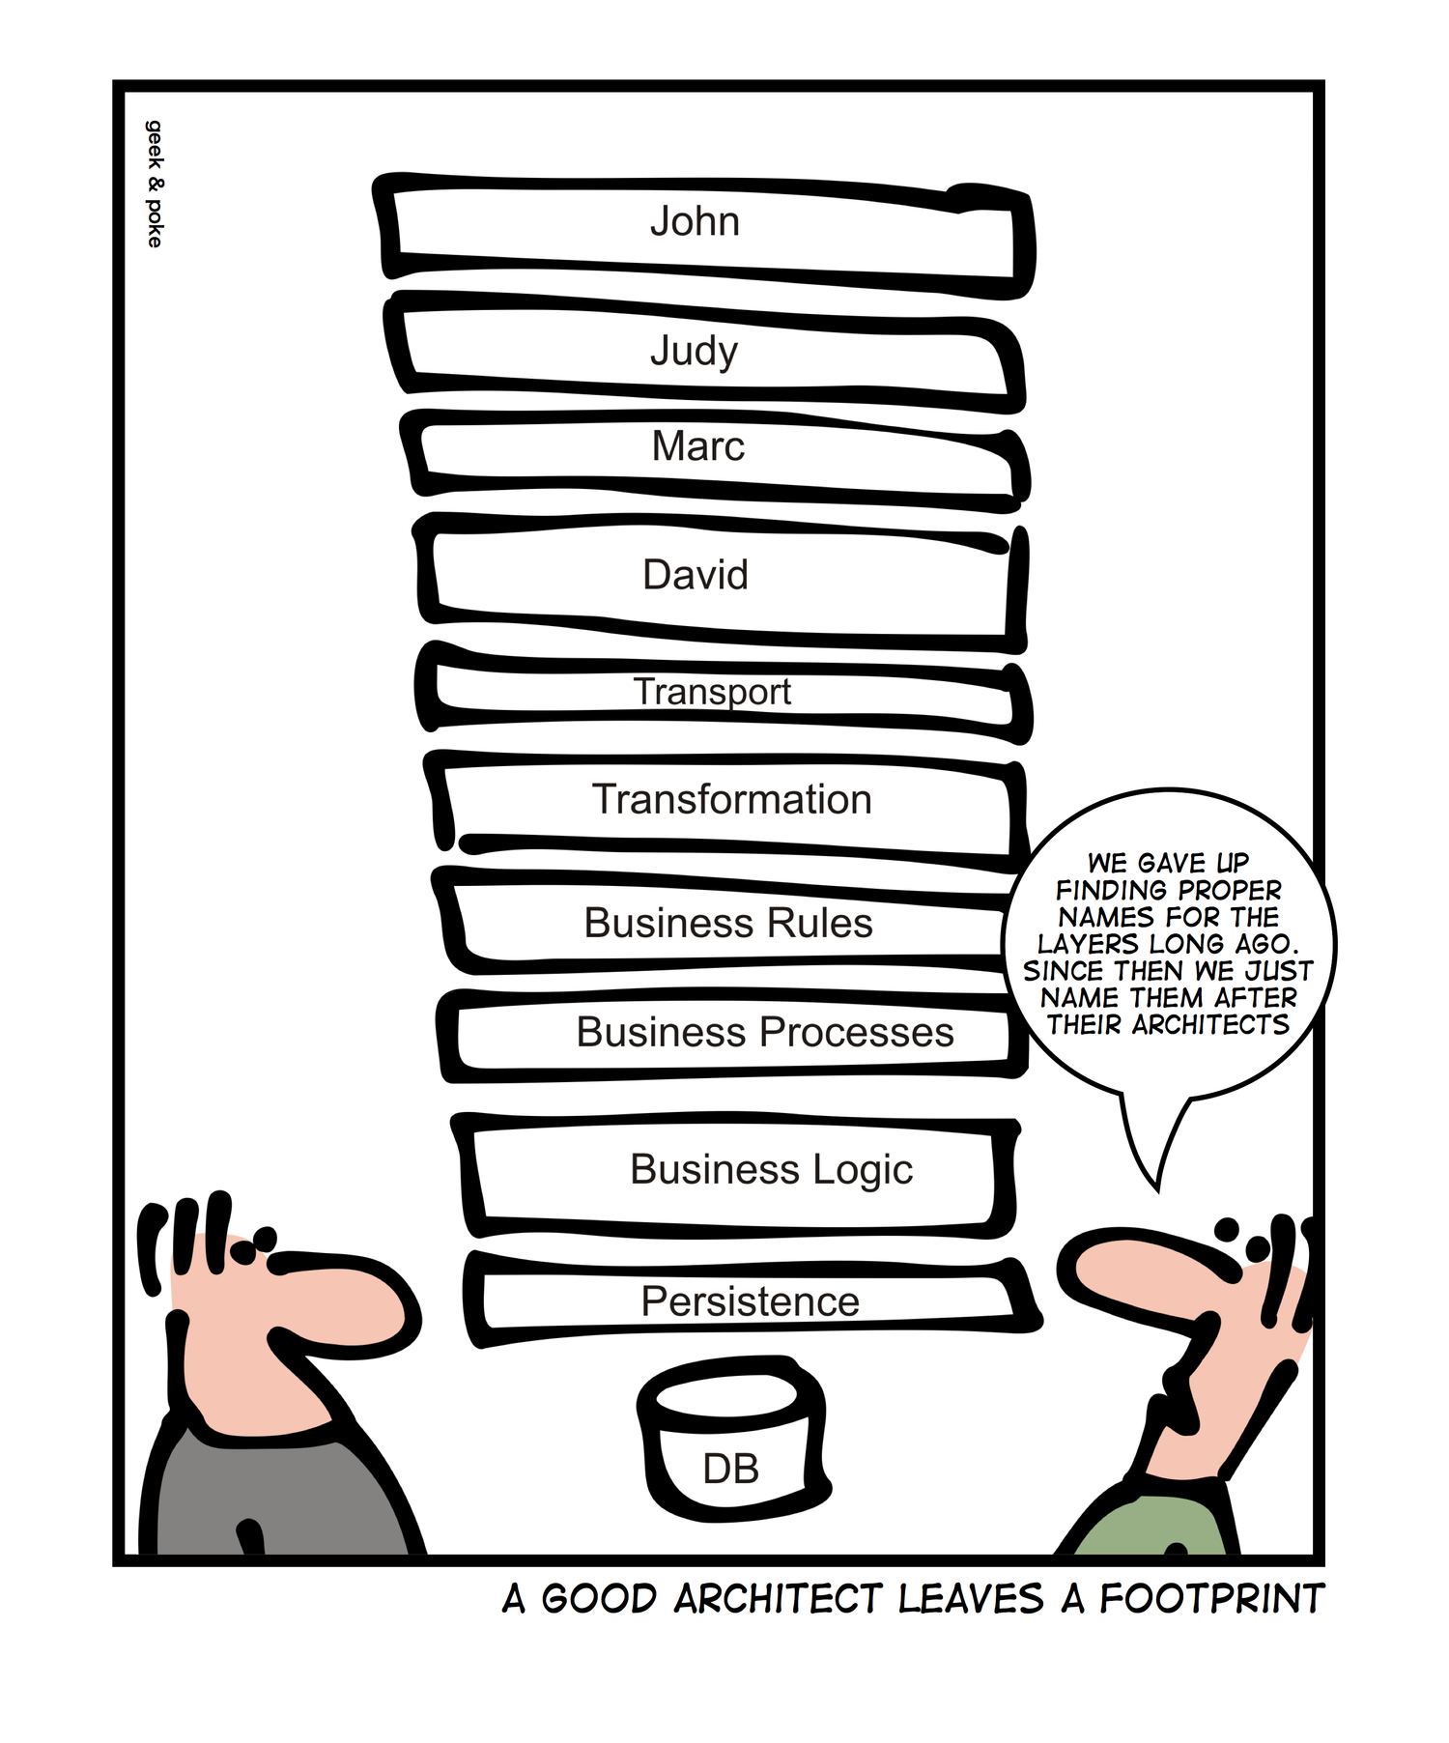

Slide 7


Slide 8


Slide 9
Architektura warstwowa

Slide 10
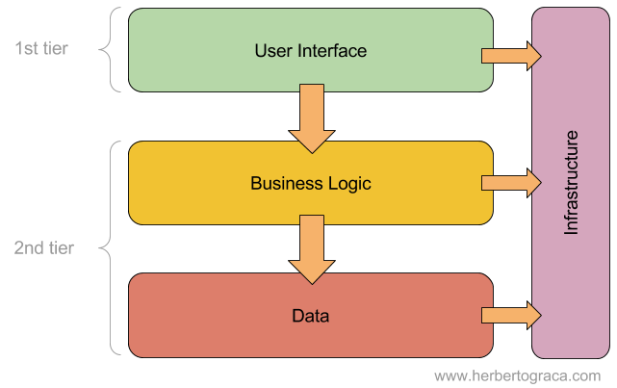

Slide 11
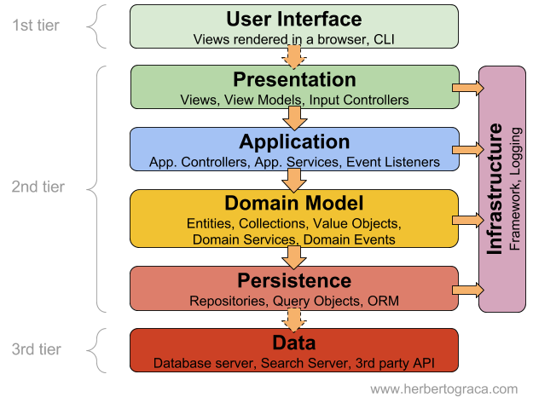

Slide 12
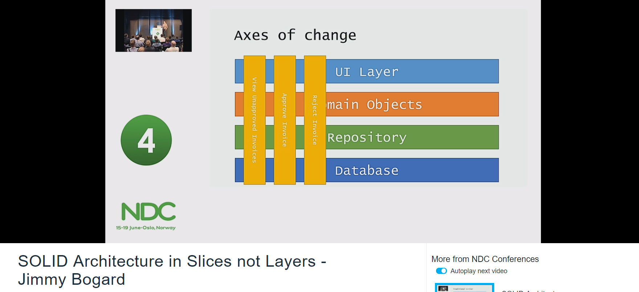

Slide 13
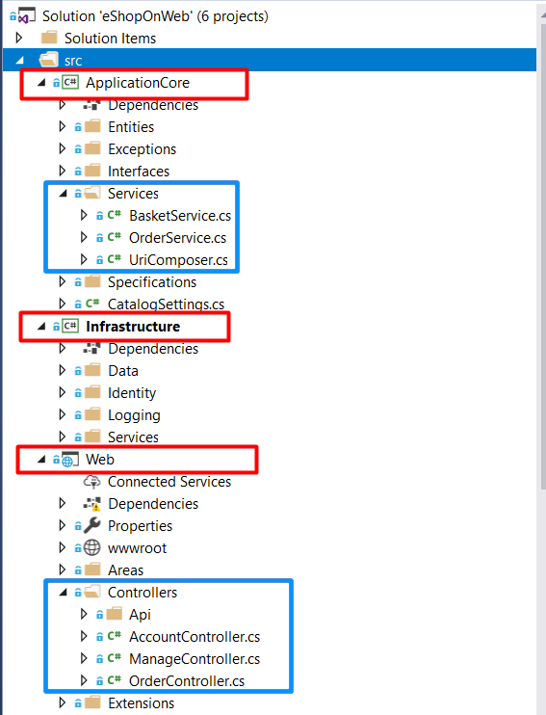

Slide 14
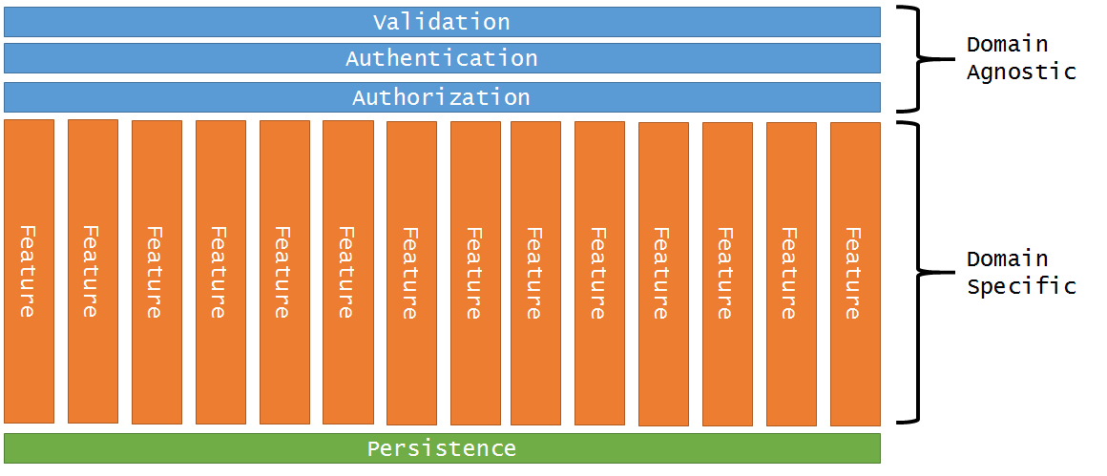

Slide 15
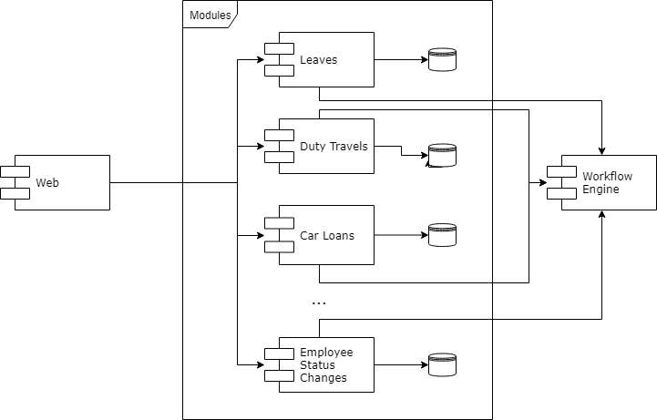

Slide 16
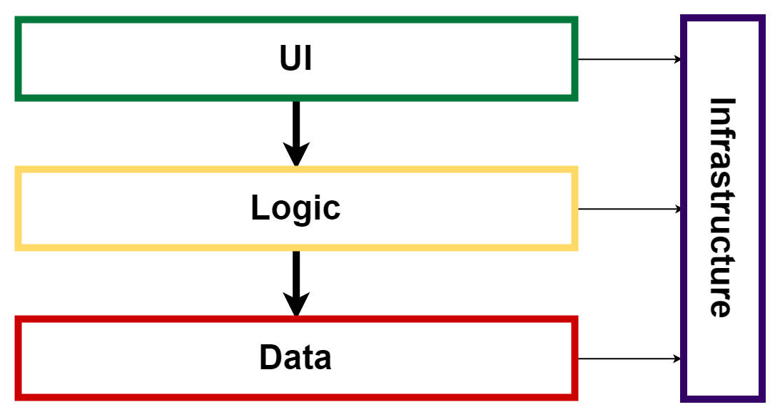

Slide 17
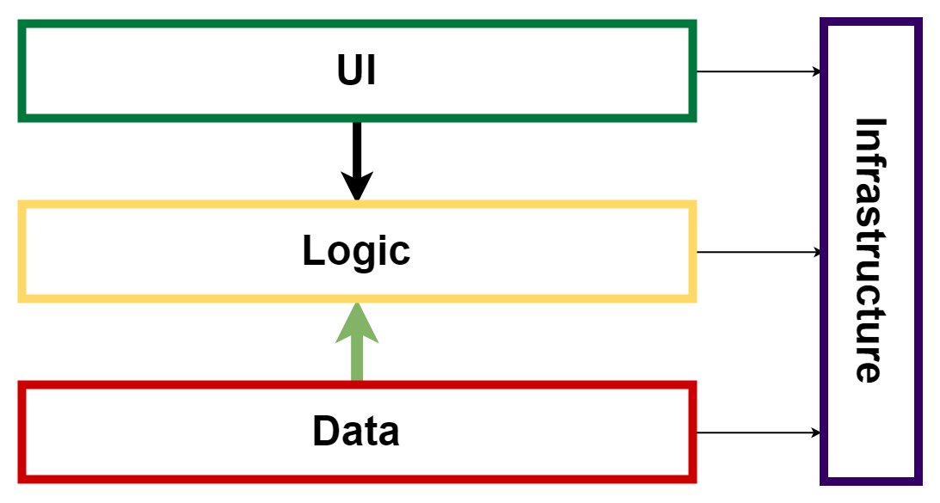

Slide 18
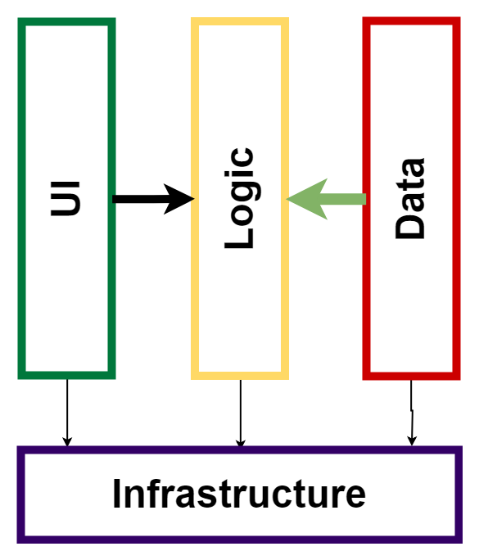

Slide 19
Hexagon

Slide 20


Slide 21
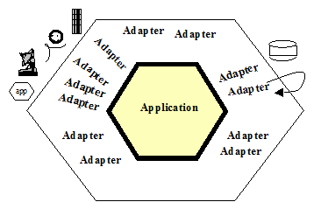

Slide 22


Slide 23
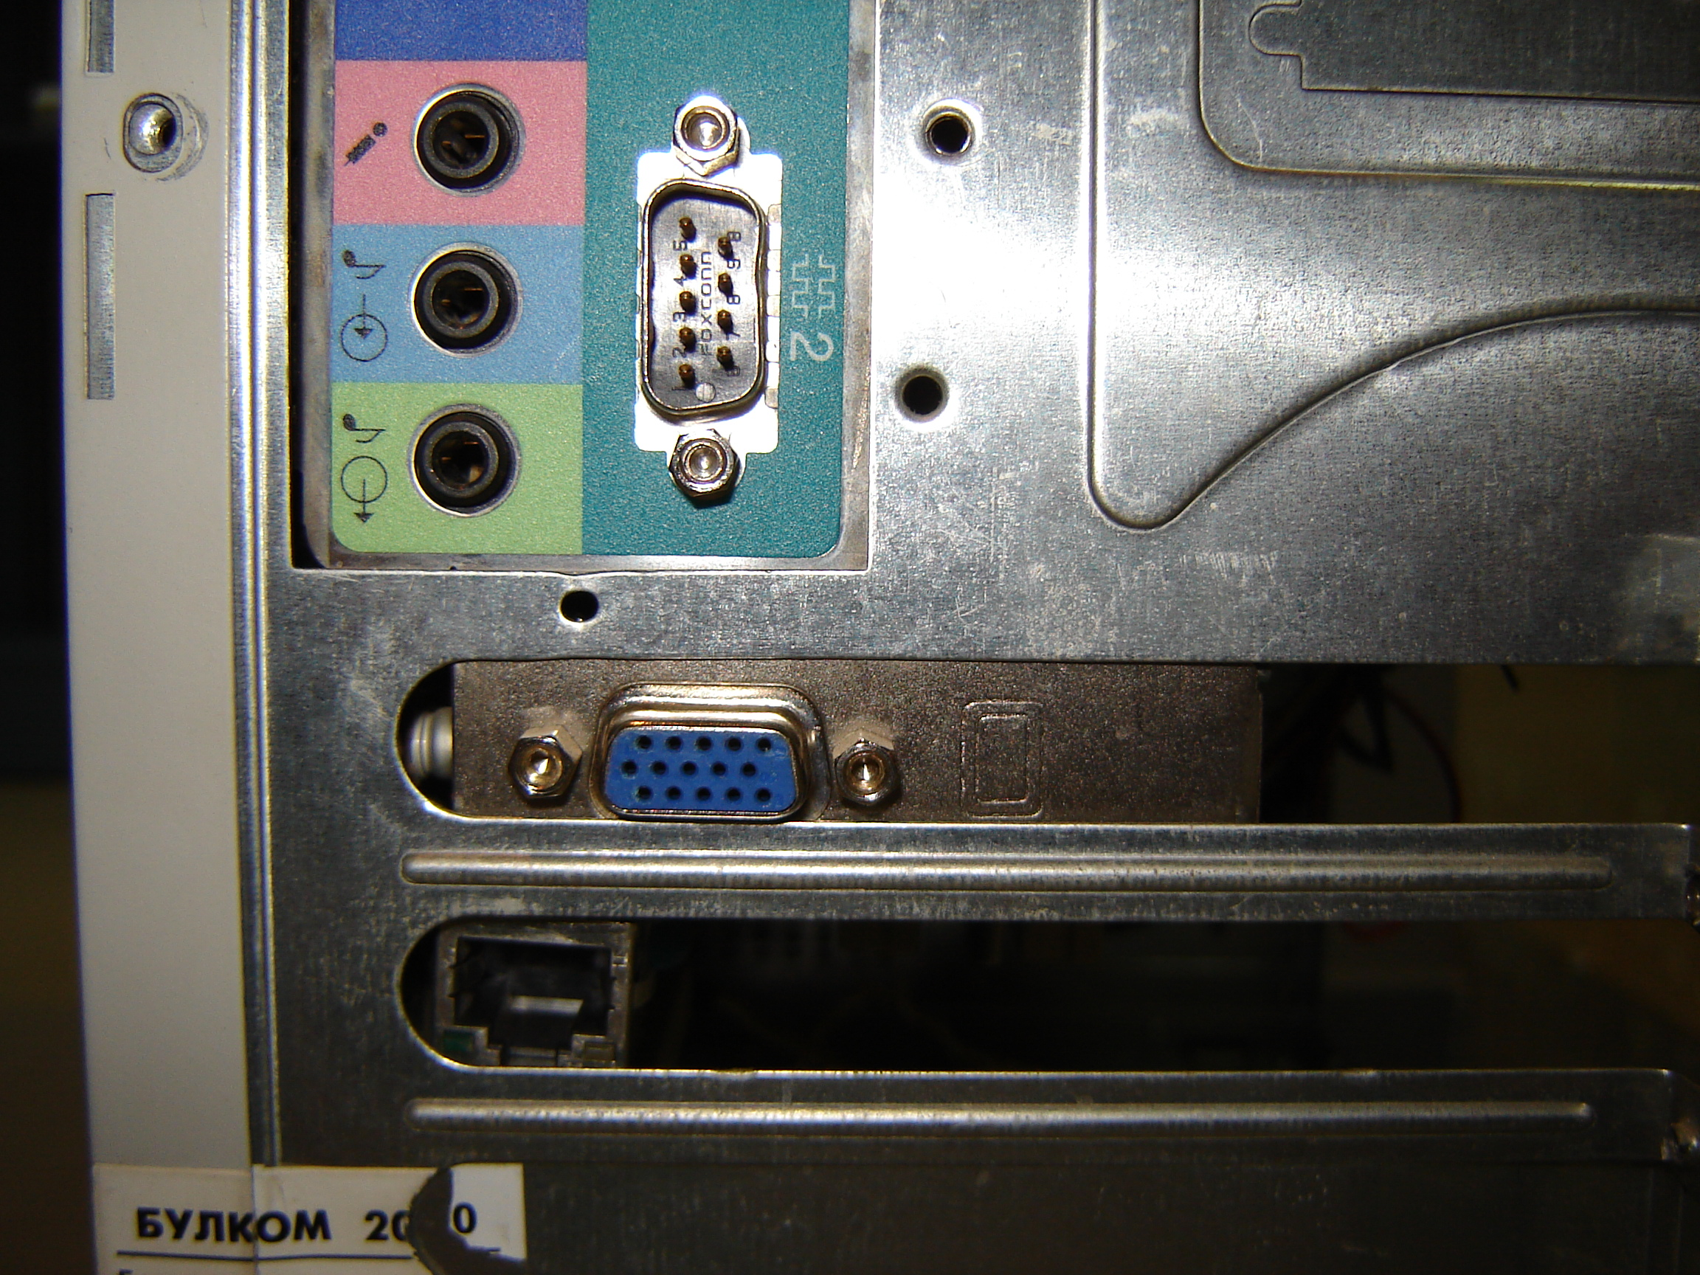

Slide 24
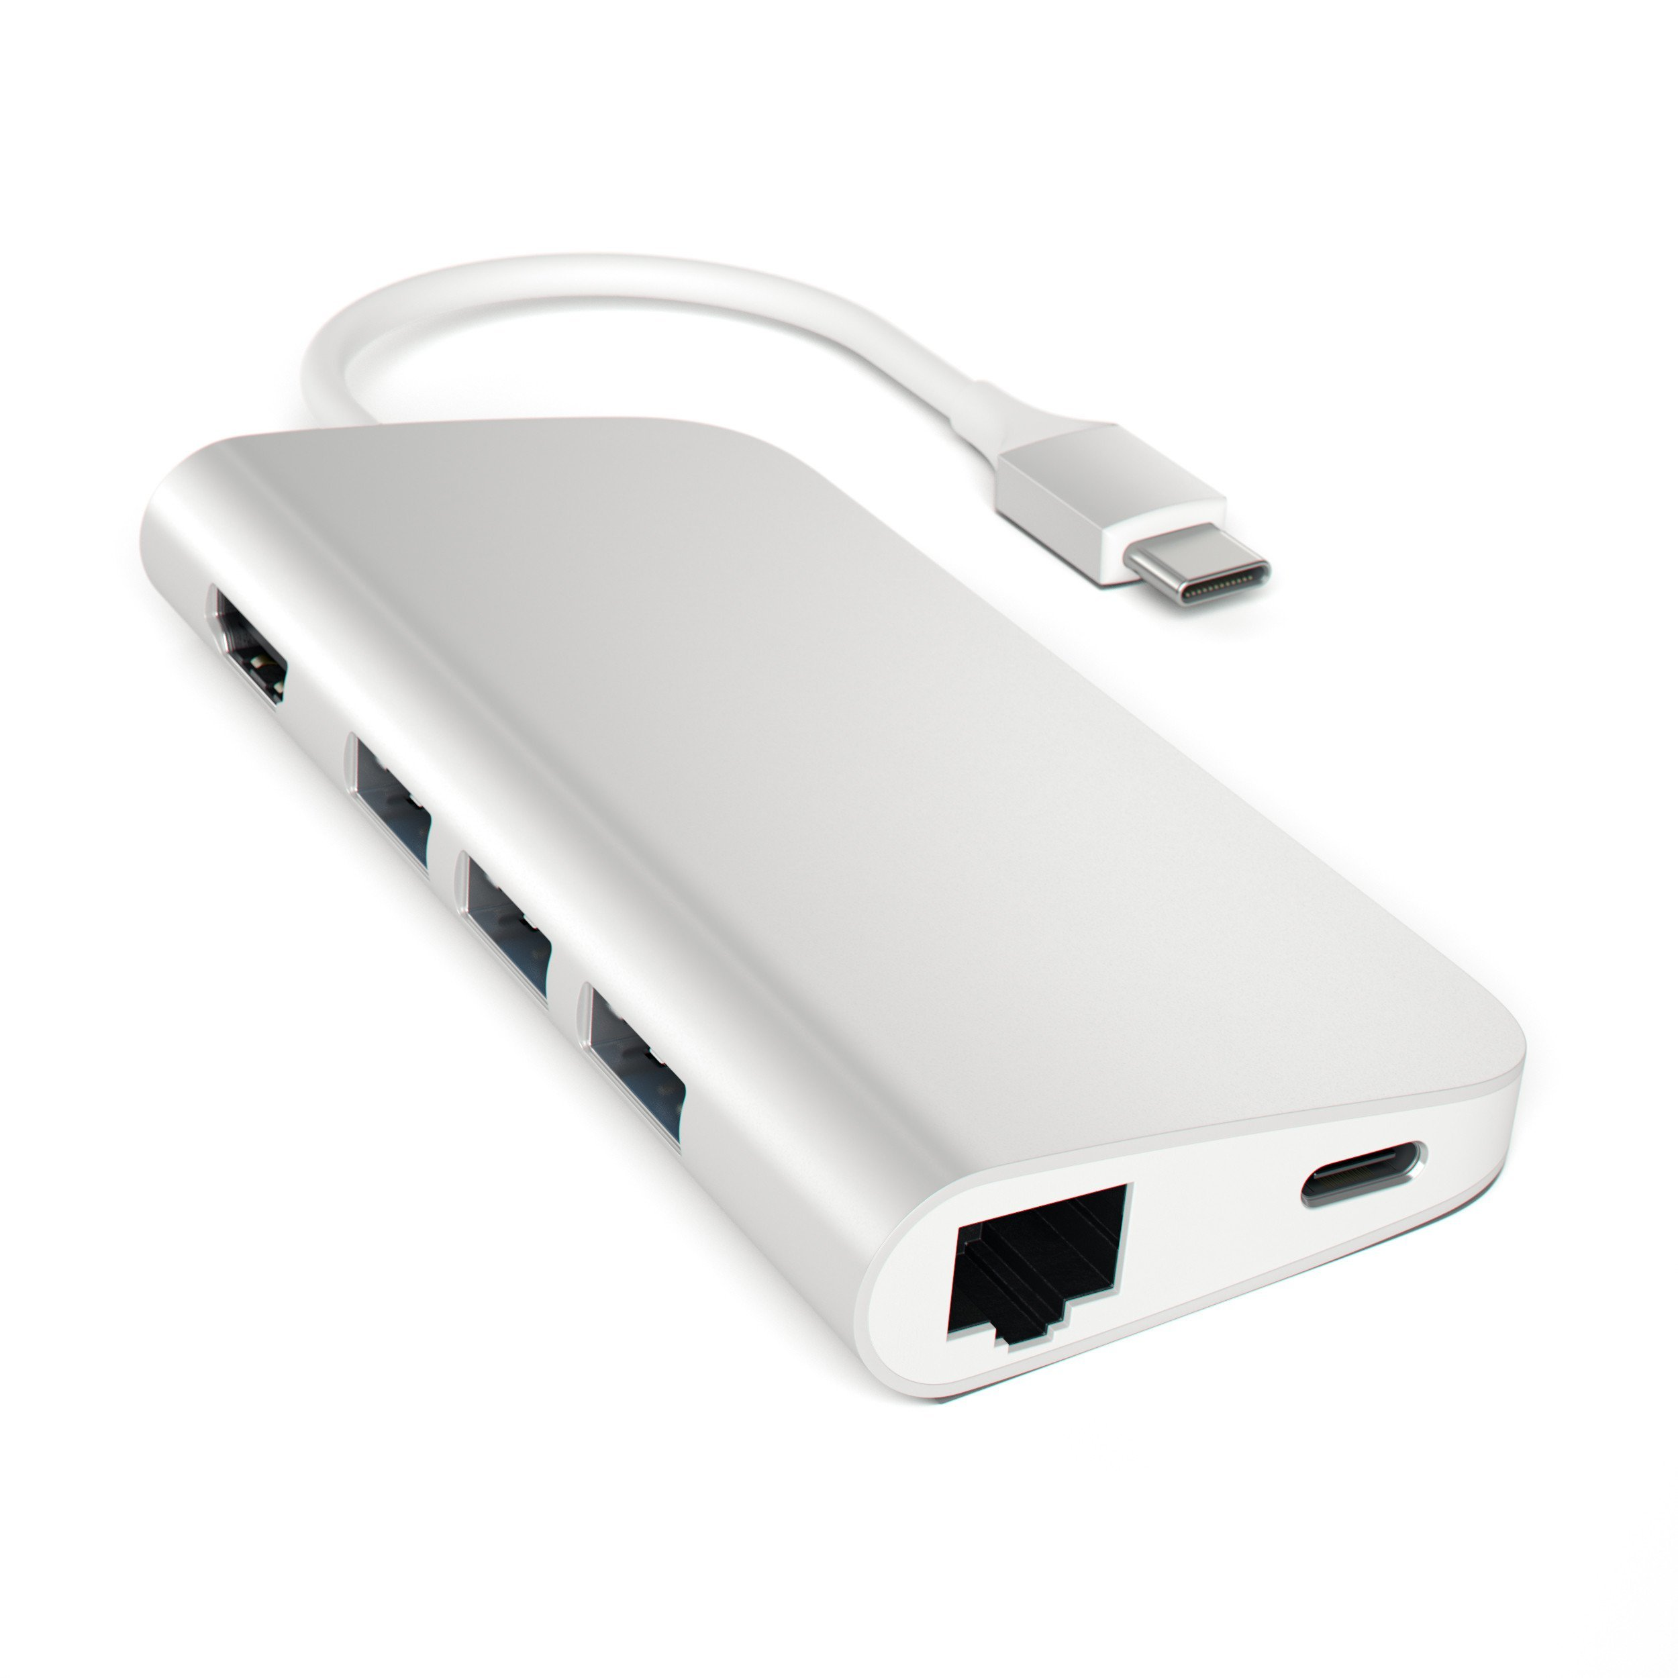

Slide 25
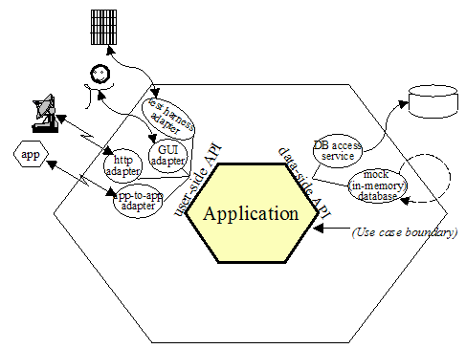

Slide 26
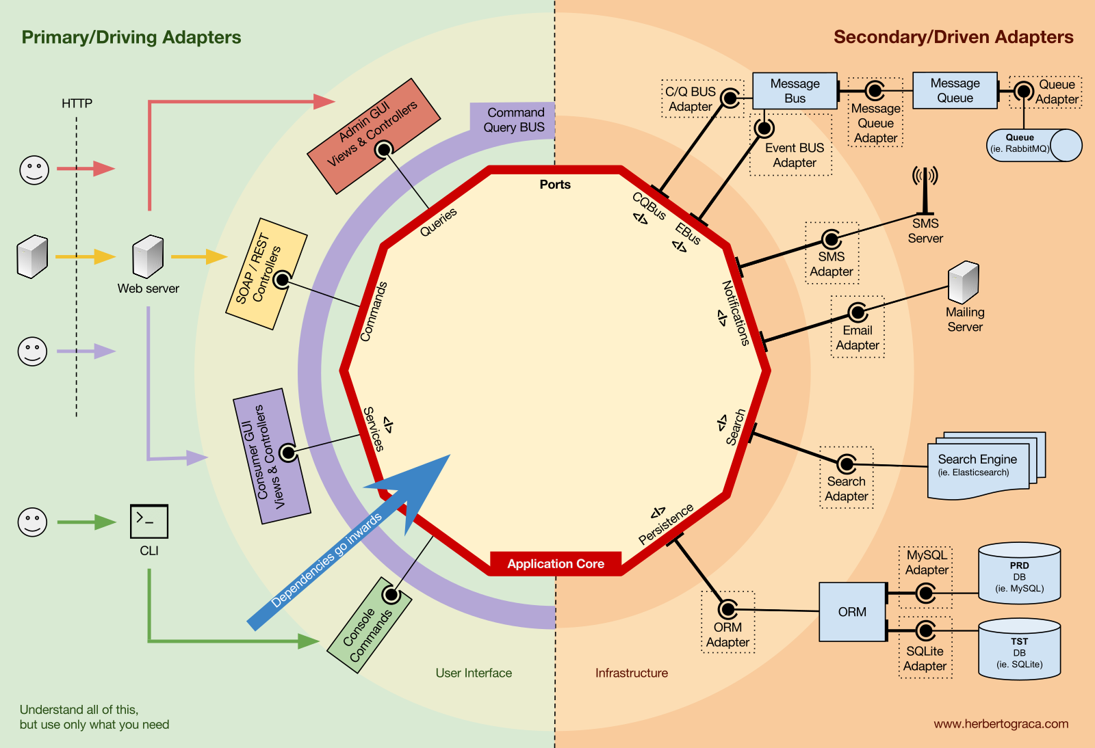

Slide 27
Co jest ważne?
Adaptery powinny być głupie
Modularność + DIP
Środek jest najważniejszy

Slide 28
Co jest ważne?
Adaptery powinny być głupie
Modularność + DIP
Środek jest najważniejszy

Slide 29
Co jest ważne?
Adaptery powinny być głupie
Modularność + DIP
Środek jest najważniejszy

Slide 30
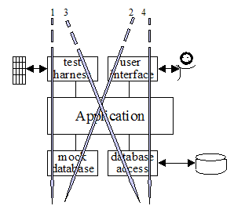

Slide 31


Slide 32


Slide 33
Kiedy używać?

Slide 34


Slide 35


Slide 36


Slide 37
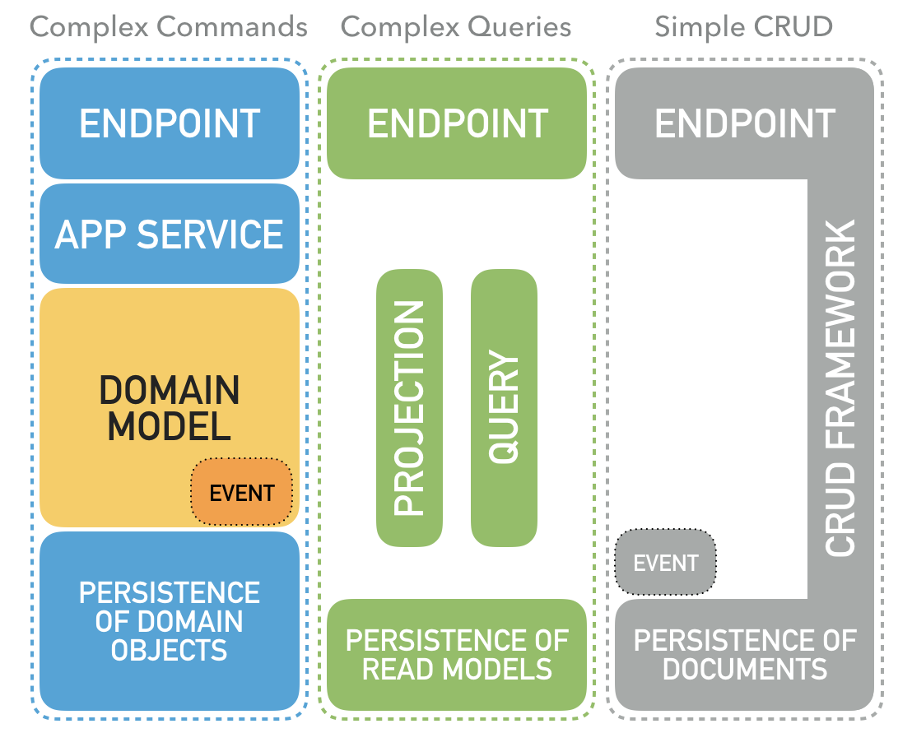

Slide 38


Slide 40
Thank you!
Go visit pgs-soft.com
Waldemar Mękal · @wmekal

